Slide 1


ПРОЕКТ «МЕНТАЛЬНОЕ ЗДОРОВЬЕ»

Slide 2
В современном обществе всё больше внимания уделяется ментальному здоровью, и это не случайно.
Согласно определению ВОЗ, психическое здоровье — это «состояние благополучия, в котором человек реализует свои способности, может справляться с обычными жизненными стрессами, работать продуктивно и плодотворно».
Забота о ментальном здоровье – это не признак слабости, а проявление ответственности перед собой и своими близкими. Это инвестиция в качество жизни, которая позволяет более эффективно справляться с повседневными задачами и достигать личных целей.

Slide 3

Важно понимать, что ментальное здоровье тесно связано с физическим. Психосоматические расстройства могут проявляться в виде различных физических симптомов:
• Желудочно-кишечные проблемы
• Кожные заболевания
• Респираторные нарушения
• Эндокринные расстройства
• Проблемы с сердечно-сосудистой системой

Slide 4

Чему способствует забота о своем ментальном здоровье:
•Поддержание психического здоровья.
•Улучшение качества жизни.
•Эффективное управление эмоциями.
•Сопротивление информационному шуму.
•Развитие самосознания и самореализации.
•Повышение производительности.

Slide 5
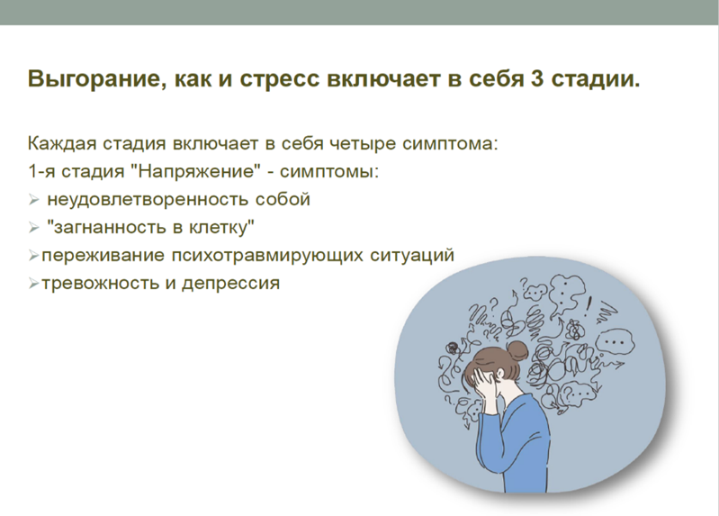
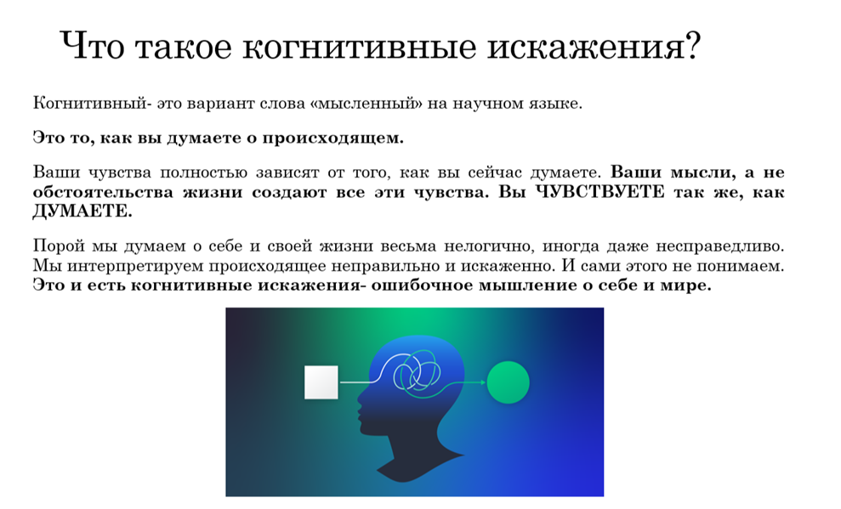

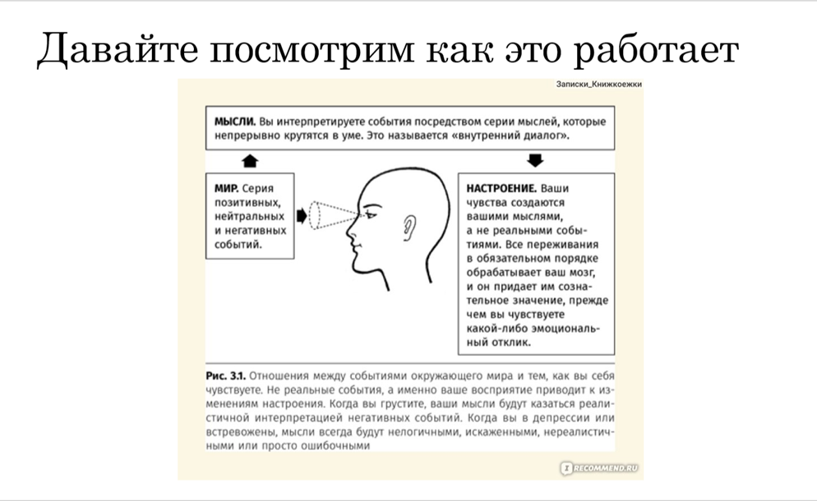
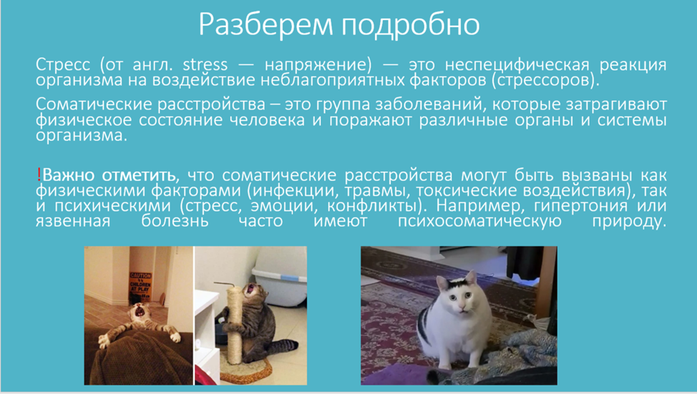
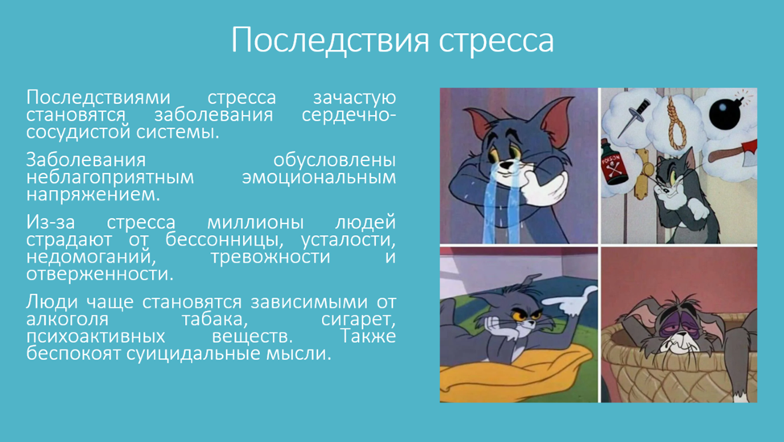
Мастер-класс по выгоранию
Лекция о стрессе и соматических заболеваниях
Лекция о когнитивных искажениях

Slide 6
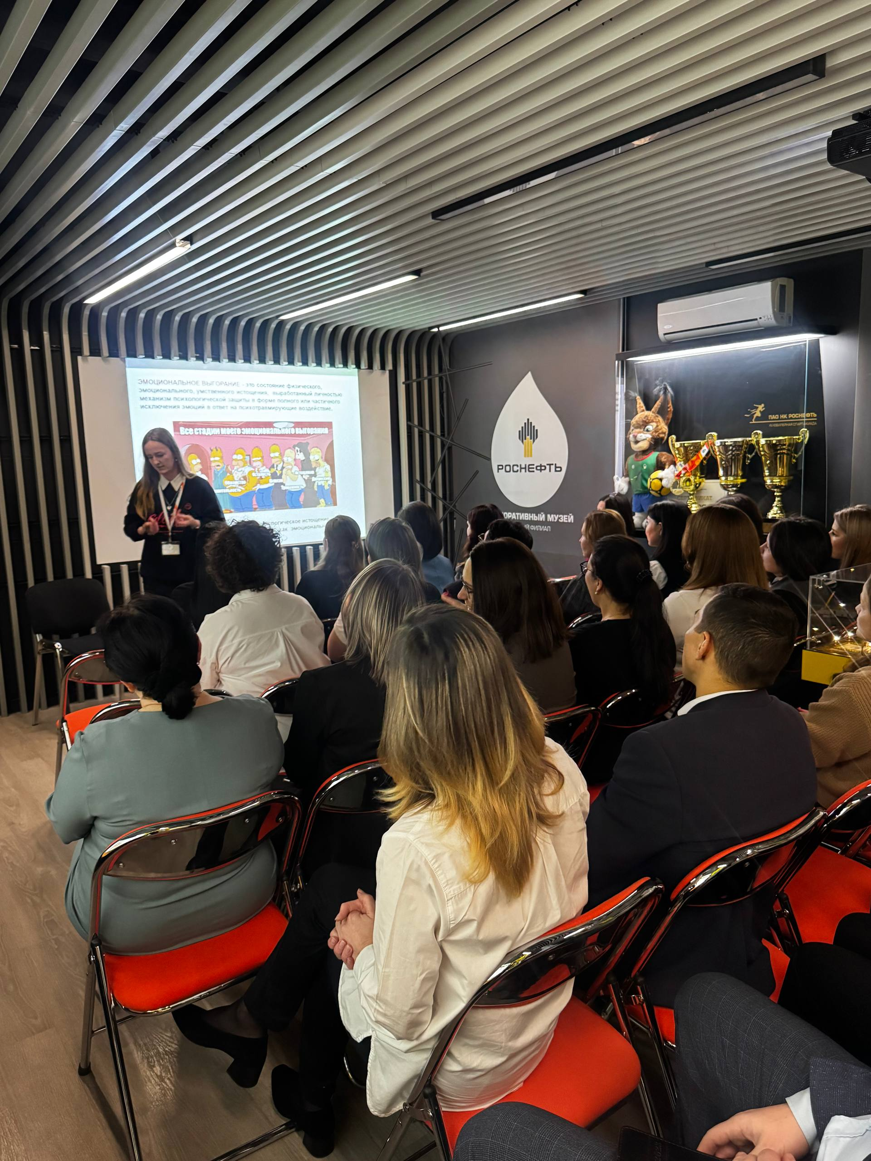

Проект был создан и стартовал в 2025 году
Целевая аудитория: трудоспособное население от 15 до 70 лет
Для проведения необходимо: аудитория с медиа, ручки для заполнения
тестов, компьютер, раздаточный материал

Slide 7

Ожидаемый результат: научиться справляться с повседневными жизненными стрессами и задачами, профилактика и углубление знаний о таких понятиях, как стресс, профессиональное выгорание и тд.

Slide 8
За 2025 год было проведено
10 лекций для сотрудников с охватом более 700 человек

